Slide 1
std::cout<<“Hello, graph theory!”;
알고리즘의 꽃 그래프를 배워봅시다

Slide 2
그 전에 복습 겸 손 풀기 문제 두개만 풀어봅시다
10845 – 큐 (Silver IV)
2748 – 피보나치 수 (Bronze I)

Slide 3
이번에 여러분들이 활용할 기법들이다
queue, 재귀함수, vector etc…

Slide 4
그래프의 기본 구조
노드
간선
양방향 그래프, 단방향 그래프

Slide 5
그래프 탐색 기법 – DFS, BFS

Slide 6
DFS – 깊이 우선 탐색 (Depth First Search)
그림판 ㄱㄱ

Slide 7
직접 구현해보면서 익혀보자
1260 - DFS와 BFS (Silver II)

Slide 8
BFS – 너비 우선 탐색 (Breadth First Search)
그림판 ㄱㄱ

Slide 9
마저 구현해보면서 익혀보자
1260 - DFS와 BFS (Silver II)

Slide 10
이번엔 여러분들이 풀어보자
2606 – 바이러스 (Silver III)

Slide 11
이번엔 이중 배열이다
1012 – 유기농 배추 (Silver II)

Slide 12

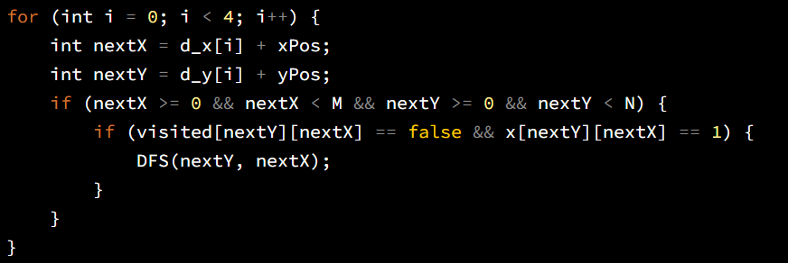
이중 배열의 인접 노드 탐색은 어떻게 해야할까?
2차원 배열에서의 인접 노드 : 상,하,좌,우
상하좌우 각각 배열 범위 안엔 들어가는지, 벽에 가로막히는지 검사하기엔 if문이 너무 많아 더러워짐
= 디버깅할 때 매우 힘들다

Slide 13




직접 코드를 디버깅해보자

Slide 14
직접 코드를 디버깅해보자

Slide 15
직접 코드를 디버깅해보자

Slide 16
직접 코드를 디버깅해보자

Slide 17
코드가 간단해진다!

Slide 18
연습 문제 추천
1012 – 유기농 배추 (Silver II)
10026 – 적록색약 (Gold V)
7576 – 토마토 (Gold V)
7569 – 토마토 (Gold V)

Slide 19
여러분들은 3번의 수업에 걸쳐 이러한 알고리즘을 배웠다
시간복잡도 이론, STL, queue, stack, string, greedy, 재귀 함수, Dynamic Programming, DFS, BFS 등등

Slide 20
2학기 수업 미리 스포
지금까지 배웠던 알고리즘을 활용한 더 다양한 알고리즘 선택, 조사, 발표
트리의 순회
다익스트라
유전 알고리즘
백트래킹
비트마스킹
세그먼트 트리
등등 여러분이 원하는 알고리즘도 가능

Slide 21
1학기동안 수고하셨습니다
마지막으로 생기부에 쓸 동아리 활동보고서 적고 디코에 제출해주세요

